Slide 1
Clojure概览
面向java程序员的clojure简介
Dennis(killme2008@gmail.com)
Notes:
----- 会议笔记(11-8-5 23:36) -----
我想做个小调查，这里有多少人对clojure有了解，至少敲过几行代码的。

Slide 2
引子(1)
需求：按行读取文件，统计行数
Java代码：31行代码
Clojure代码：5行代码
更好的方式：wc -l
Notes:
Java干了多少点跟主题无关的事情？ 类，包装器，IO异常，关闭文件，关闭的时候也要处理IO异常。

Slide 3
引子(2)
需求：解析xml配置文件获取书名列表
Java代码：51行代码
Clojure代码: 6行代码

Slide 4
引子(3)
需求：贪吃蛇游戏
Java代码： 你认为要多少行?
Clojure代码：244行

Slide 5
Why clojure?
生产力，优雅
语言不重要是扯淡
元编程能力和DSLs
并发
与Java互操作容易，充分复用现有资源
每年都应该学习一门新的编程语言
Notes:
程序猿修炼之道

Slide 6
Clojure
Lisp on JVM
动态语言
函数式语言
作者：Rich Hickey
2007年10月第一次发布
主页：http://clojure.org
Notes:
动态语言，是指程序在运行时可以改变其结构：新的函数可以被引进，已有的函数可以被删除等在结构上的变化。hickey ['hɪkɪ]

Slide 7
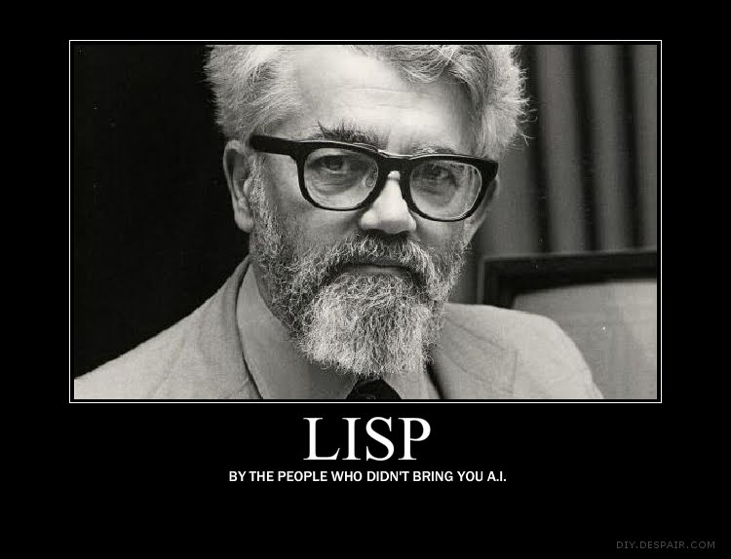
Notes:
约翰 麦卡锡

Slide 8
Lisp
LISt Processor，链表处理语言
Lost In Stupid Parentheses
由约翰·麦卡锡在1960年左右创造的一种基于λ演算的函数式编程语言
Lambda演算==图灵机
主要方言：
Scheme
Commons Lisp
Emacs Lisp
Clojure
Notes:
Lambda演算是等价于图灵机的，计算能力是一样的，设计计算理论，恕不展开，可参考刘未鹏的科普博客。
处理list，一般我们都称为s-expression,符号表达式，符号表达式是递归定义λ演算（lambda calculus）是一套用于研究函数定义、函数应用和递归的形式系统。它由阿隆佐·邱奇和他的学生斯蒂芬·科尔·克莱尼在20世纪30年代引入

Slide 9


Slide 10
函数式语言
不同的人有不同的定义
折中的定义：函数必须是first-class，意味着函数可以
存储
作为参数传递
作为返回值返回
很多人认为FP还应该包括：
无副作用
immutable
高阶函数
lazy and stream
Continuation
Pattern match

Slide 11
Clojure的优点
小核心
少数几个special form作为起点
Sequences抽象
宏(macro)
原生支持STM——软事务内存，并发编程更容易，更健壮。
与Java互操作非常容易
充分复用现有类库

Slide 12

Notes:
四两拨千斤

Slide 13
Hello World
REPL——交互式编程环境
user=> (println "hello" "world")
hello world
nil
Notes:
Hello world是副作用，nil是表达式的值

Slide 14
前缀运算符
(op …), op可以为
少数几个special form
Macro
返回函数的表达式
前缀运算符：
参数数目无限制
（＋ 1 2 3 4 ……)
优先级天然地通过括号表达式体现，忘记操作符优先级吧
(+ 1 (* 2 3))

Slide 15
Code vs. Data
从代码角度
(println "hello world")
函数 参数
从数据角度
(println "hello world")
一个list

Slide 16
求值＝解释数据结构
Homoiconicity(同像性)
编程语言的一种属性，是指该语言的基本表现形式本身同时也是该语言自身的数据结构。
元编程更容易
Code is data is code.
求值等价于解释数据结构
eval(analyze(list))
比较传统求值模型和clojure求值模型

Slide 17
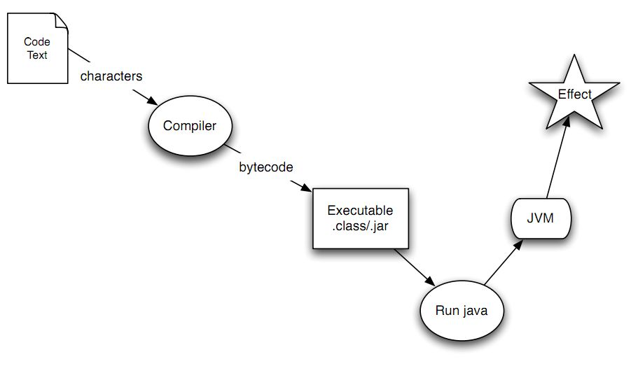
传统的求值模型

Slide 18
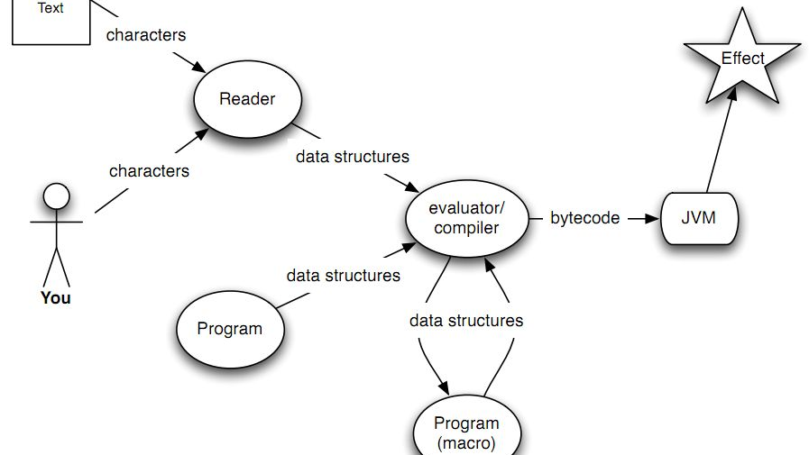
Clojure的求值模型
Notes:
Clojure利用asm产生字节码

Slide 19
Clojure的数据类型
Integer –123456789
Double 1.234
BigDecimal 1.234m
Ratio 22/7
Strings "hello world”
Characters \a \b \c
Symbols foo bar
Keywords :foo :bar
Booleans true false
Null nil
Regex patterns #"[a-z]*\d+”
Notes:
Symbols可以用于变量名，类名，用来指代某个东西。布尔类型，nil和false都为假，其他都为真，比如空字符串也为真。整数相除产生ratio，如果要整除要用quot函数

Slide 20
集合数据结构
List 链表
(1 2 3 4 5) (list \a \b\ c)\
Vector 类似数组，索引访问
[1 2 3 4 5] [foo bar]
Map key/value结构
{:a 1 :b 2}
Set 集合，不能重复
#{foo bar}
全部可嵌套，定义更复杂的数据结构。

Slide 21
Persistent Data Structures
Clojure的数据结构都是immutable的
每次更新都将创建一个新的数据结构
复制的开销
解决方案：结构共享，Persistent数据结构
Git的tree结构
Couch DB的索引
Clojure的数据结构
http://en.wikipedia.org/wiki/Persistent_data_structure

Slide 22
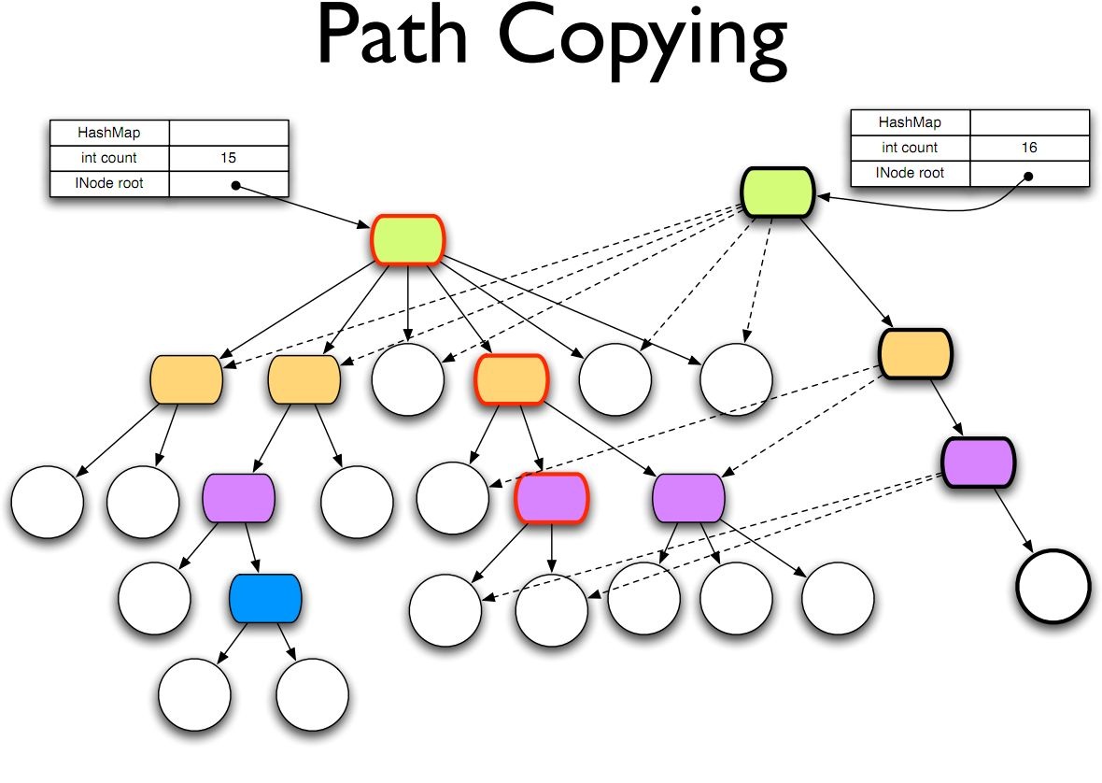
Persistent Data Structures

Slide 23
Special Forms
(def symbol init?)
定义全局变量
(do exprs*)
顺序求值表达式
(if test then else?)
条件语句
(quote form)
返回不会被执行的form
(fn name? ([params* ] exprs*)+)
匿名函数
defn宏
(let [bindings* ] exprs*)
在词法作用域内绑定值和变量，并求值表达式
其他 var loop recur try throw

Slide 24
loop和recur
语言结构：顺序，条件和循环
Clojure中没有专门的循环结构，而是通过递归来实现循环
递归更符合人类直觉
递归让代码更优雅
loop与let类似，但是loop会创建一个递归点，允许recur递归跳转
loop和recur并不是尾递归优化(TCO)
Notes:
以阶乘为例。Loop和recur不是尾递归优化，他们不是递归，利用goto指令做跳转的。Clojure支持相互递归的尾递归优化，trampoline函数支持。

Slide 25
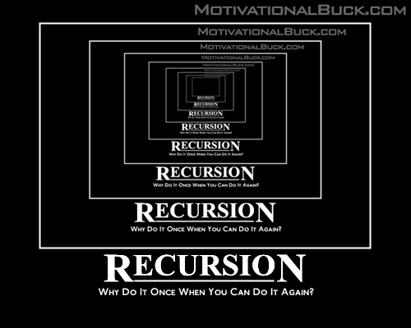

Slide 26
Macro
Macro是Clojure元编程的主要方式
扩展编译器，定义自己的语法结构
DSLs
什么是Macro?
模板语言
C语言的预处理器
例子
unless
SQL DSLs

Slide 27
Functional
函数是一等公民——first class
作为参数
作为返回值
作为变量保存
defn宏定义函数
高阶函数：操作函数的函数
MapReduce
Notes:
MapReduce模型其实是FP中的两个高阶函数,map做变化，reduce做归约。

Slide 28
高阶函数
代码复用
隔离可变部分
站在更高的抽象层次去思考问题
更易于并行
更易于测试

Slide 29
高阶函数
问题 | Java | Clojure
求数组中0的个数 | int []a={0,2,3,0,0,4}; int count=0; for(int i:a) if(i==0) count++ return count; | (count (filter zero? [0,2,3,0,0,4]))
求小于等于n的fib(k)是偶数组成的集合,假设已有函数fib(x) | List list=… for(int i=0;i<=n;i++){ int f=fib(i); if(f%2==0) list.add(f); } return list | (filter even? (map fib (range 0 (inc n)) ))

Slide 30
高阶函数
以信息流的方式去组织代码，高阶函数带来了约定接口的抽象
range:
integers
map:
fib
filter:
even?

Slide 31
Java Interop
Clojue Strings == Java Strings
Clojure Numbers == Java Numbers
Clojure Collections实现java.util.Collection接口
Clojure函数实现Runnable和Callable接口
Clojure可以继承和实现Java的类和接口
Clojure的seq库可以直接使用在Java的String和Array以及Iterable

Slide 32
实例
(. Math PI)
Math/PI
(new java.util.Date)
(java.util.Date.)
(. date getYear)
(.getYear date)
(. (. System (getProperties)) (get "os.name"))
(.. System (getProperties) (get "os.name"))
(doto (JFrame.) (.add (JLabel. “hello world”)) .(pack) (.show))
(int-array 3)
(aset a 0 1) (aget a 0) (alength a)
proxy和genclass

Slide 33
Sequences
传统Lisp中list的抽象和扩展，支持更多数据结构
ISeq接口
(cons item seq)
将item插入seq的首部创建新的seq
(seq coll)
如果集合为空，返回nil，否则返回集合的seq
(first seq) == (car list)
返回seq的第一个元素
(rest seq) == (cdr list)
返回seq除第一个元素之外的元组，如果没有则为()

Slide 34
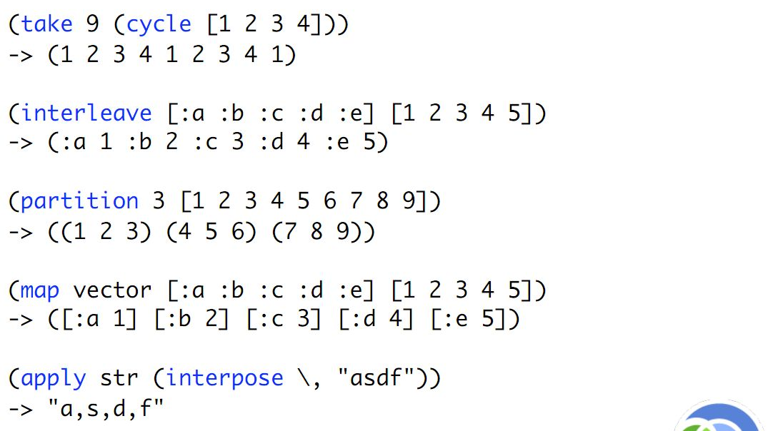
Sequence(1)

Slide 35
Sequence(2)
大多数seq函数是lazy，返回lazy seqs
Lazy
延迟求值
共产主义：按需供应
Laziness与infinity
例子

Slide 36
Sequence(3)
(first (System/getProperties))
#<Entry java.runtime.name=Java(TM) SE Runtime Environment>
(rest (.getBytes "hello"))
(101 108 108 111)
(sort (re-seq #"\w+" "the quick brown fox"))
("brown" "fox" "quick" "the")
(count (file-seq (java.io.File. ".")))
(with-open [rdr (reader “hello.clj”)]
(count (line-seq rdr)))
xml-seq的例子：引子2
Notes:
跟Java结合

Slide 37
其他并发模型
并发的一个关键点在于如何管理可变状态(mutable states)
状态一致性
锁的方式：
直接引用可变状态
采用锁来保护
悲观策略
死锁，活锁
不可组合
错误恢复困难
消息传递的方式：
将可变状态作为不可变的消息传递
没有共享状态
复制的代价
状态可能不一致

Slide 38
Clojure的并发
Clojure的方式：
间接引用不可变的数据结构
STM
编程更容易
没有死锁，活锁的隐患
事务重试的代价
事务薄记的代价
工具支持的缺乏

Slide 39
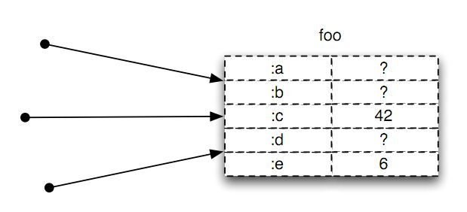
典型的OO方式

Slide 40
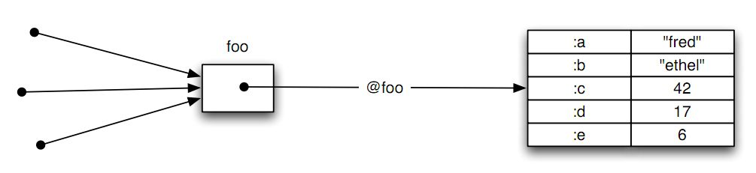
Clojure——间接引用
值不可变
取值需要经过deref

Slide 41
STM
软事务内存，内存型数据库：ACI，没有D
基于MVCC实现——多版本并发控制
所有对ref的读都将在事务开始的时候“看到”一个一致的快照(Snapshot)，以及该事务内对ref所做的更改。
所有在事务内对ref所做的更改，在外部看来都将是一个时间点触发的。
写冲突
abort and retry
Barge
没有死锁，活锁的隐患
Notes:
状态：RUNNING, COMMITTING, RETRY, KILLED and COMMITTED.最多重试一万次. Commute，不做写冲突检查，不取得ref的ownership，计算立即可见，但是在commit的时候如果发现ref值被其他事务更改了，重新运行计算。

Slide 42
四种模型
Ref、Atomic、Agent和ThreadLocal vars
协作/独立：状态是否与其他状态共同作用
同步/异步：状态的更新是同步还是异步
name | Coordinated/Independent | Synchronous/Asynchronous
Ref | Coordinated | Sync
Atomic | Independent | Sync
Agent | Independent | Async
Vars | ThreadLocal | Sync

Slide 43
Ref和事务
(def songs (ref #{}))
创建ref
@songs
取ref的值
reset
改变ref指向的值，需要包装在事务里
dosync
启动事务，包装操作，一个事务内可更新多个ref
alter
查询并更新
commute
更新操作是可交换的，符合交换律

Slide 44
Atomic
管理独立的可变状态，类似Java的AtomicReference(内部实现）
(def mem (atom {}))
创建atom
@meme
取值
(reset! mem {:a 1})
设值，无需事务
(swap! mem assoc :b 2)
查询并更新
(compare-and-set! mem oldValue newValue)
原子的比较更新
适合实现缓存 memoize

Slide 45
Agent
用于异步的状态更新
(def counter (agent 0))
创建agent
@counter
取值
(send counter inc)
发送任务，适合非阻塞任务
(send-off counter inc)
发送任务，适合阻塞型任务，如IO操作
(await counter)
等待任务结束
每个agent每次只执行一个任务，同一个线程发送的任务有序
可以在事务中使用，那么当且仅当事务commit成功的时候发送任务

Slide 46
可能是问题……
没有尾递归优化
recur仅能在方法内，goto指令
受限于JVM的安全模型
所有JVM之上的函数式语言都有这个问题
使用Java数值类型的包装类型以及Cojure独有的Ratio
Integer,Long,BigInteger etc.
数值在heap上，算术运算性能欠佳
Agent无法自定义线程池
线程没有命名
无法高效利用线程池
弱类型，没有scala那样强大的类型推断能力，需要用户介入
Type hint
FP，小众中的小众

Slide 47
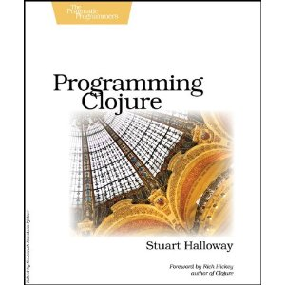


参考资料
http://clojure.org/
http://clojuredocs.org/
不错的网络教程
clojure相关资料
http://cnlojure.org
书籍推荐：

Slide 48

QA

